Slide 1
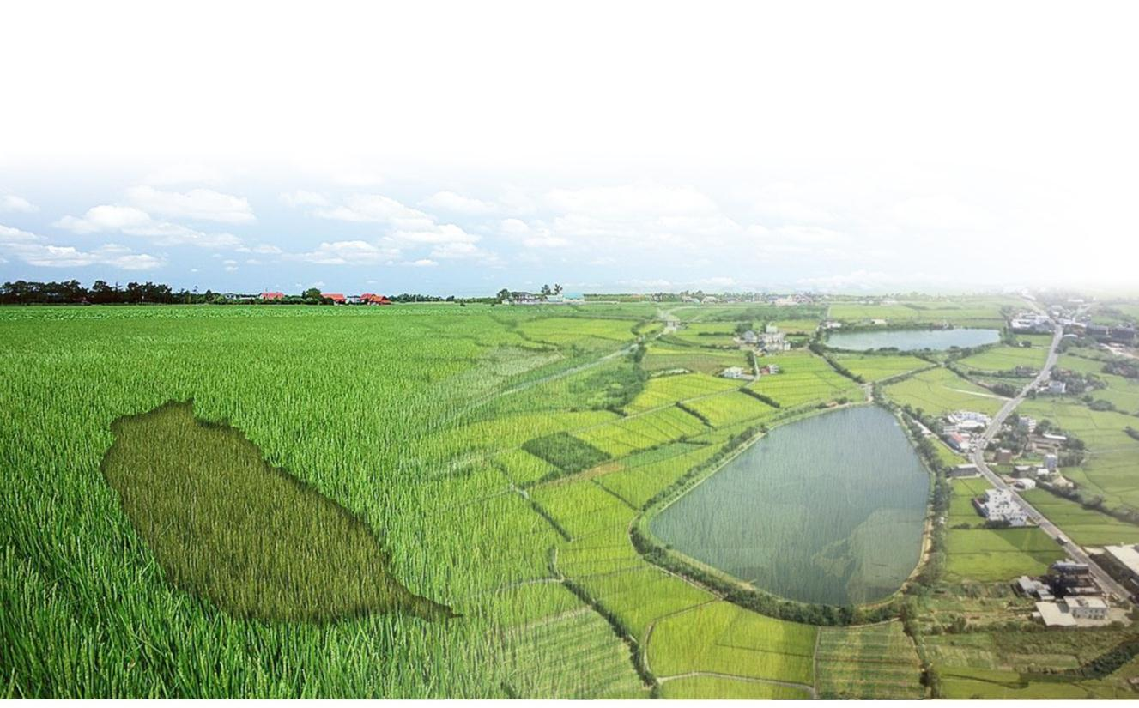
農業水資源現況與展望
農田水利署

Slide 2
簡報大綱
壹、農業用水資源運用現況
貳、農業灌溉用水供灌效益
參、重要農業節水措施
肆、重要農業用水開源措施
伍、農業灌溉用水科學化管理之展望
陸、結語

Slide 3
壹、農業用水資源運用現況
民國89年行政院考量我國水資源環境及農業發展，核定「農業用水量化目標及總量清查報告」，灌溉用水低標用水量為106.32億噸。
用水別 水量別 | 灌溉用水 (億噸) | 養殖用水 (億噸) | 畜牧用水 (億噸) | 合計 (億噸) | 備註
高標 | 131.86 | 14.72 | 1.16 | 147.74 | 正常灌溉 維護三生功能
中標 | 122.21 | 14.72 | 1.16 | 138.09 | 缺水率8%
低標 | 106.32 | 14.72 | 1.16 | 122.20 | 休耕13%及缺水率8%
資料來源：行政院，「農業用水量化目標及總量清查報告」，民國89年。

Slide 4
壹、農業用水資源運用現況
近年依據行政院政策灌溉用水量已不再成長，已接近低標用水量。
1971~1983年平均139億噸
高標用水量，131.9億噸
2011~2020平均111.29億噸
低標用水量，106.3億噸
2020
資料來源：經濟部水利署， 71~109年各標的用水統計

Slide 5
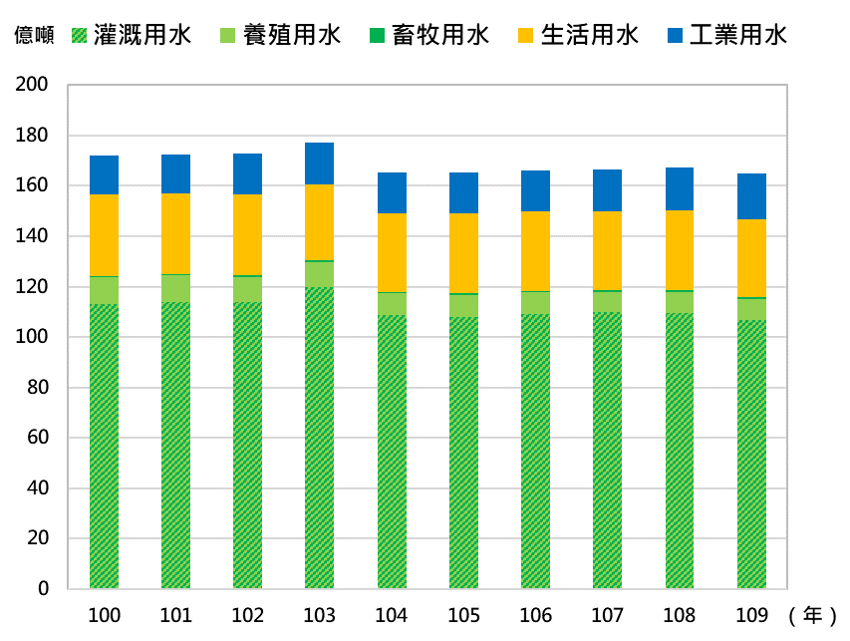
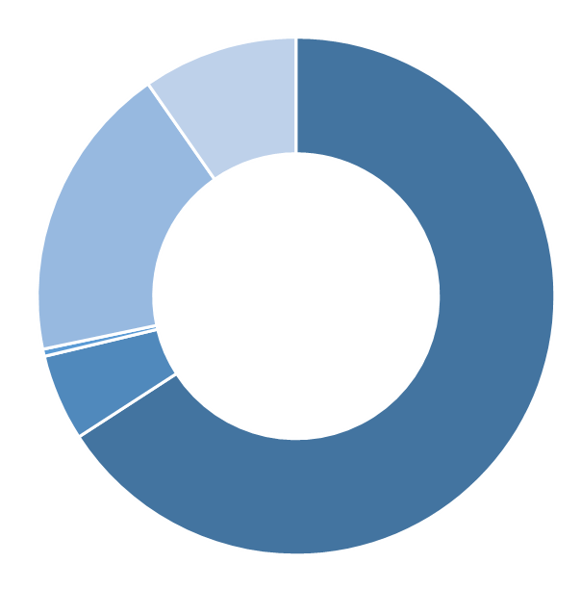
壹、農業用水資源運用現況
近10年農業水資源利用概況
農業用水量121.2億噸，占總用水量72%；(民生占19%、工業占 9%)
其中灌溉用水量111.29億噸，占總用水量65.85%
各標的近10年平均用水量
各標的近10年平均用水量
生活及工業用水
47.8億噸
農業用水
123.1億噸
工業
16.06億噸
9.4%
生活
31.75億噸
18.6%
灌溉
111.29億噸
65.85%
年用水總量
168.99億噸
畜牧
0.76億噸
0.5%
養殖
9.14億噸
5.4%
資料來源：經濟部水利署，100~109年各標的用水量統計。

Slide 6
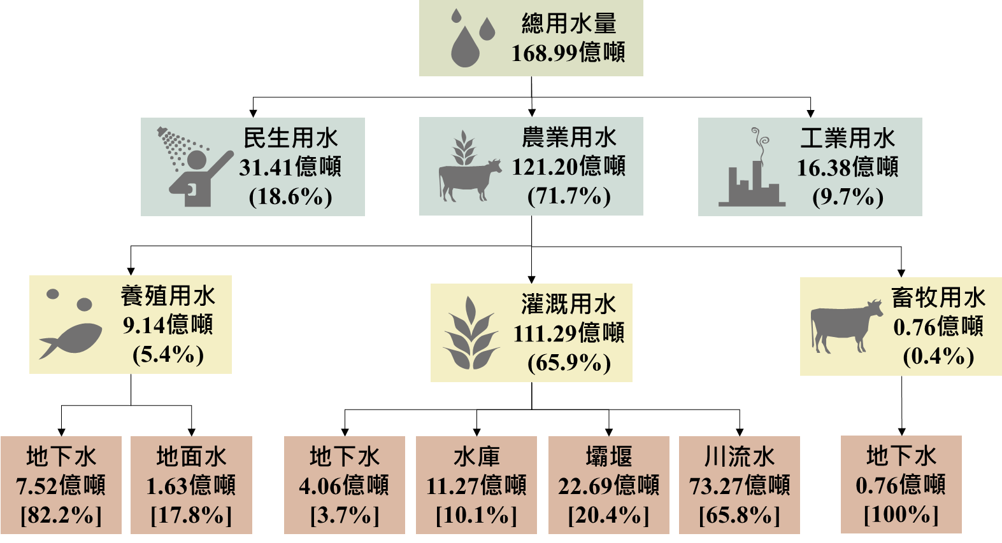
壹、農業用水資源運用現況
農業灌溉水源結構-主要以河川取水為大宗
約有65.8%的灌溉用水取自不穩定之河川流水，除農業灌溉利用外，並不易為民生與工業用水使用
農業灌溉用水約11.27億噸取自供水穩定之水庫，僅占總灌溉用水量10.1%
註：1.括弧( )內之百分比，表示該標的占總用水量之比例
2.括弧[ ]內之百分比，表示各標的用水之水源結構比例
資料來源：1.各標的用水量統計、蓄水設施統計，100~109年，經濟部水利署
2.各農田管理處灌溉用水實績資料，100~109年，農田水利資料輯

Slide 7
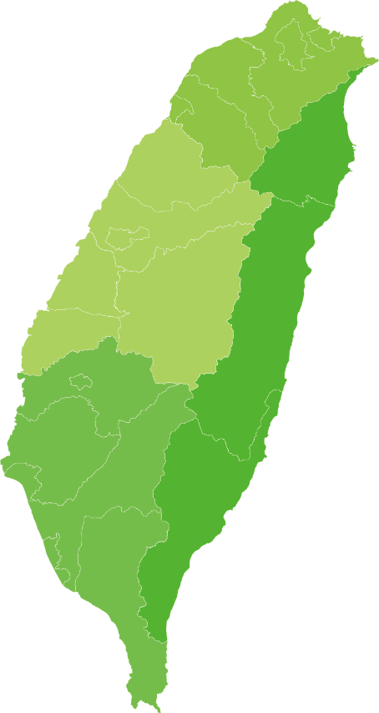
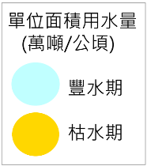
壹、農業水資源運用現況
空間特性—各地區水資源供需情勢分析
全國平均
1.86
1.35
北部地區
地區 | 含括管理處 | 灌溉用水量 (億噸/年) 占該地區總標的用水量比例 | 水源比例
北部 | 宜蘭、北基、桃園、石門、新竹 | 19.89 （48.5%） | 水庫：19.6% 壩堰：1.9% 河川：78.2%
中部 | 苗栗、台中、南投、彰化、雲林 | 48.61 （75%） | 水庫：3.0% 壩堰：45.9% 河川：49.4%
南部 | 嘉南、高雄、屏東 | 18.92 （49.2%） | 水庫：32.6% 河川：50.7%
東部 | 花蓮、台東 | 25.13 （93.9%） | 河川：99.8%
全國 | - | 111.29 （66%） | 水庫：10.1% 壩堰：20.4% 河川：65.8%
1.61
0.88
中部地區
1.96
1.13
東部地區
3.37
3.38
南部地區
1.12
1.01
各地區豐枯水期用水情勢
由各地區豐枯水期之單位面積用水量顯示，在枯水期，農業灌溉係透過加強灌溉管理有效節水；在豐水期，引灌多餘河川水量，有效發揮生產、生態及生活功能
資料來源：1.各標的用水量統計、蓄水設施統計，100~109年，經濟部水利署
2.各農田管理處灌溉用水實績資料，100~109年，農田水利資料輯

Slide 8
壹、農業水資源運用現況
各區域農業水資源運用現況分析
目前依賴河川引灌之管理處，西部管理處平均每公頃灌溉水量約1.8~2萬噸，東部管理處平均每公頃灌溉水量約超過2萬噸，依賴水庫引灌之管理處，其年平均每公頃灌溉水量約1~1.2萬噸。
以水庫供水之灌溉用水利用效率最高，因水庫具有調蓄功能，能夠滿足民生及產業供水要求之穩定度。
全國水庫供應灌溉水量年平均約11.27億噸(約占總灌溉用水量10.1％) ，主要在嘉南地區之曾文-烏山頭水庫以及桃園地區之石門水庫，灌溉面積約10萬公頃，均為高等則農地，為農業糧食生產之精華地帶。目前桃科、竹科及南科，亦位於以上區域，高科技產業用水均有不足之虞，經濟部門常要求枯旱期於此區域調用農業用水支援，對農業永續經營影響深遠。

Slide 9
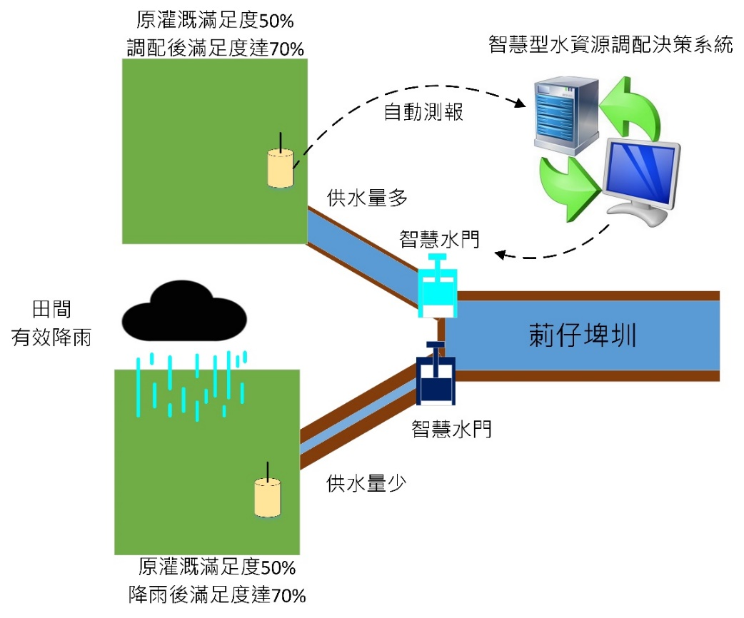
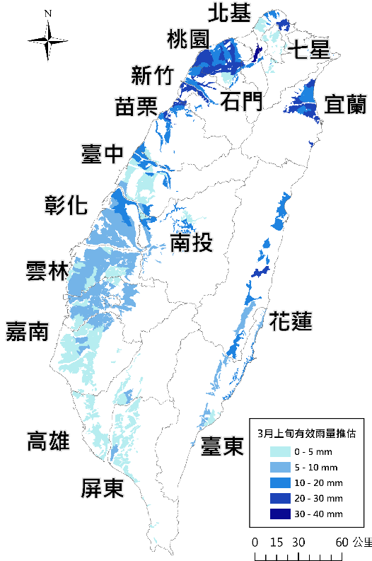
貳、農業灌溉用水供灌效益
灌溉用水在規劃及管理上，需積極利用有效降雨以節約用水量
在灌溉規劃及管理階段，掌握各區域有效雨量預為研擬更具供灌效益之灌溉計畫；在灌溉供灌階段，正發展水文自動測報及智慧水門調控機制，期能充分利用有效雨量，即時調控灌區間之配水量，提升灌溉用水效益。
運用有效雨量可節約7%灌溉用水
即時調配灌溉用水可提升10%灌溉滿足度
有效雨量
即時推估
苗栗管理處110年1期作灌溉計畫
自動偵測有效降雨，透過智慧型水門調配灌溉用水至較缺水灌區
即時運用有效雨量
可減少10%灌溉水量
各灌區3月上旬有效雨量即時推估
水文自動測報及智慧水門調控機制

Slide 10
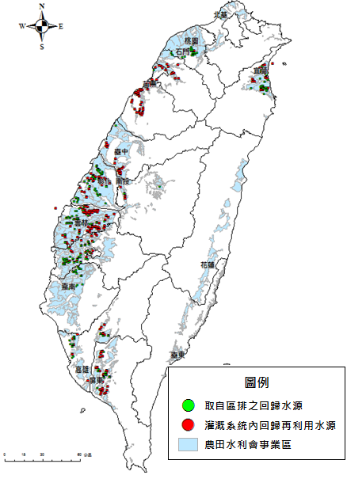
貳、農業灌溉用水供灌效益
農業灌溉用水具有回歸重複使用及高利用效率之特性
全國各管理處灌溉系統內，回歸水使用量(引自區域排水系統之回歸水)每年約為7.24億噸，占總灌溉用水6.84%。
管理處別 | 引自區域排水 系統水量 （億噸） | 近五年實際用水量平均 （億噸） | 回歸水使用比例 （%）
宜蘭 | 0.70 | 6.53 | 10.72%
北基 | 0.02 | 2.26 | 0.88%
桃園 | 0.19 | 3.43 | 5.53%
石門 | 0.27 | 1.62 | 16.72%
新竹 | 0.11 | 2.71 | 4.06%
苗栗 | 0.22 | 3.03 | 7.27%
台中 | 0.64 | 11.80 | 5.42%
南投 | 0.20 | 5.92 | 3.38%
彰化 | 3.32 | 11.22 | 29.60%
雲林 | 0.01 | 10.95 | 0.09%
嘉南 | 0.49 | 6.38 | 7.68%
高雄 | 0.21 | 2.98 | 7.05%
屏東 | 0.80 | 6.65 | 12.04%
台東 | 0.06 | 11.78 | 0.51%
花蓮 | 0.00 | 18.62 | 0.00%
合計 | 7.24 | 105.89 | 6.84%
資料來源：
1.111年5月各農田管理處提報之區域排水引水量
2. 農田水利資料輯/公務統計報表系統(106-110年)

Slide 11
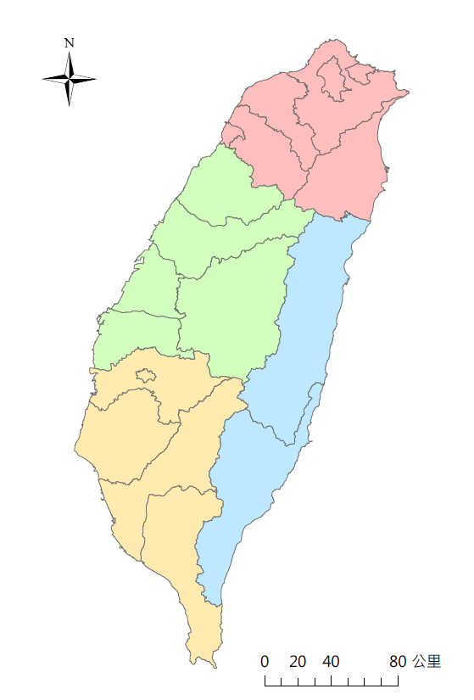
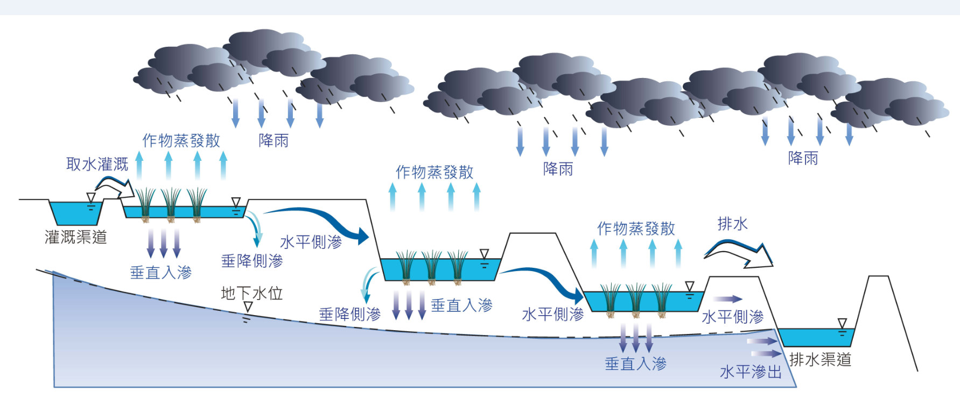
貳、農業灌溉用水供灌效益
灌溉用水具有側向滲流及垂直入滲特性，可大量補注地下水
豐水年(期)灌溉取水，因水量充足且無其他標的移用需求，水庫亦常常洩洪，爰歷年以超量引灌操作模式，使水稻於耕作期間田面長時間維持湛水狀態，灌溉用水經由入滲進入地下水層，據估計每年補注地下水達20億噸，約等於6座翡翠水庫的有效容量（劉振宇，2003）。
北部
5.03億噸
中部
9.60億噸
東部
1.45億噸
南部
3.93億噸
合計補注 20億噸
灌溉用水經由入滲補注地下水示意圖
全國各區地下水補注量推估

Slide 12
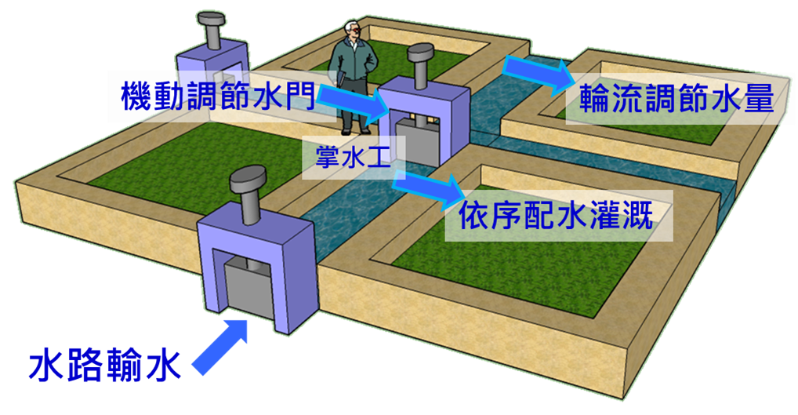
貳、農業灌溉用水供灌效益
枯水年(期)透過掌水工調配灌溉用水，有效提升用水效率
掌水工協助自給水門至田區配水計畫之灌溉作業。提供適時適量之灌溉用水，有效運用水資源，確保農業生產。
以嘉南管理處為例，因應107年乾旱，在一期稻作期間，透過掌水工加強田間管理並實施相關輪灌應變措施、有效節水蓄存於水庫(期作截至107年6月3日省下3,000萬噸水量)，使讓107年嘉南管理處16,200公頃一期稻作及32,721公頃甘蔗雜作免於休耕。
掌水工調配灌溉用水示意圖
資料來源：嘉南灌區107年一期作抗旱實務經驗簡報，嘉南管理處，2022/6/24

Slide 13
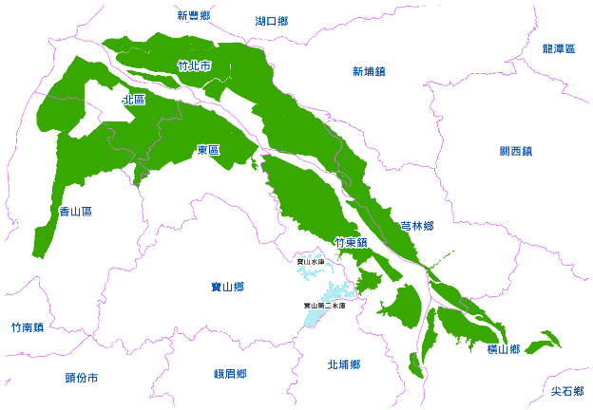
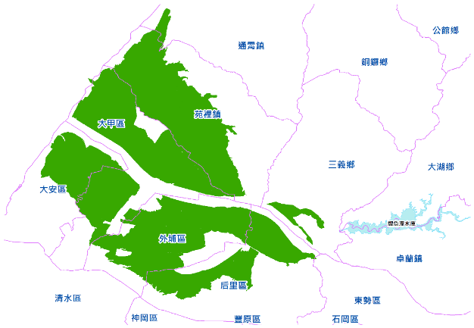
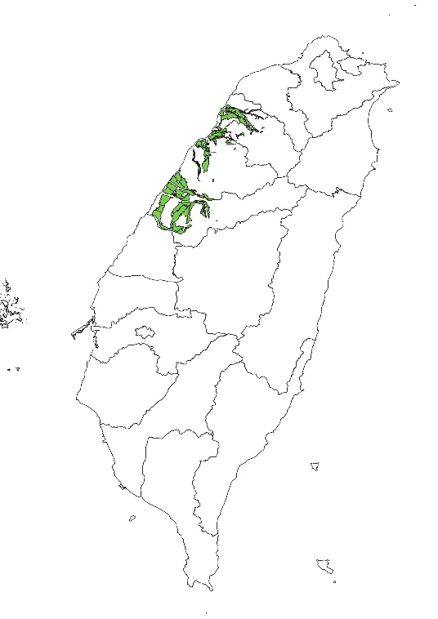
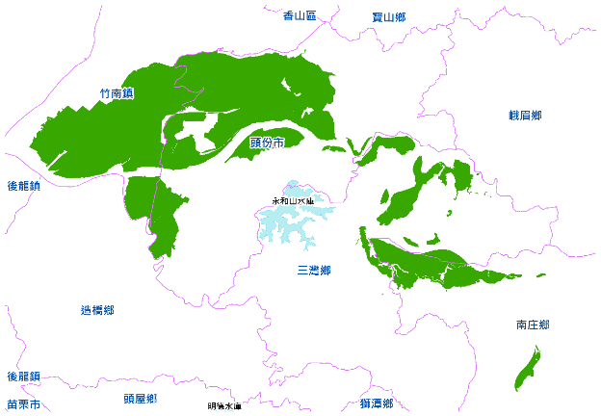
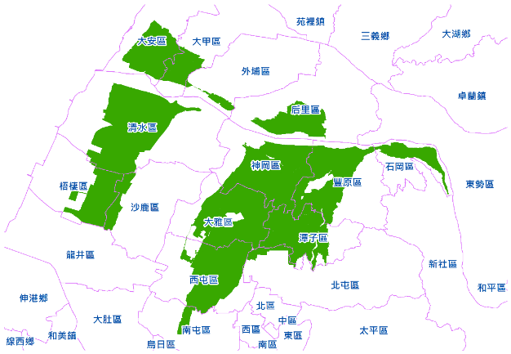
貳、農業灌溉用水供灌效益
掌握各地灌溉用水供水能力及調用需求，適時支援其他標的
110年一期作公告停灌之與水庫水源連通之河川型水源灌區約有2.66萬公頃，共約可提供增蓄3.2億噸之水量給上游水庫。
新竹頭前溪流域灌區4,588公頃
一期作停灌可增蓄5,506萬噸水量給寶山及第二水庫
臺中大安溪流域灌區9,425公頃
一期作停灌可增蓄11,310萬噸水量給鯉魚潭水庫
大安溪流域灌區
頭前溪流域灌區
苗栗中港溪流域灌區1,941公頃
一期作停灌可增蓄2,329萬噸水量給永和山水庫
臺中大甲溪流域灌區10,637公頃
一期作停灌可增蓄12,764萬噸水量給鯉魚潭水庫
大甲溪流域灌區
中港溪流域灌區
非水庫型灌區可調配水源區位分布
備註：增蓄水量以水稻每公頃1.2萬噸用水量計算

Slide 14
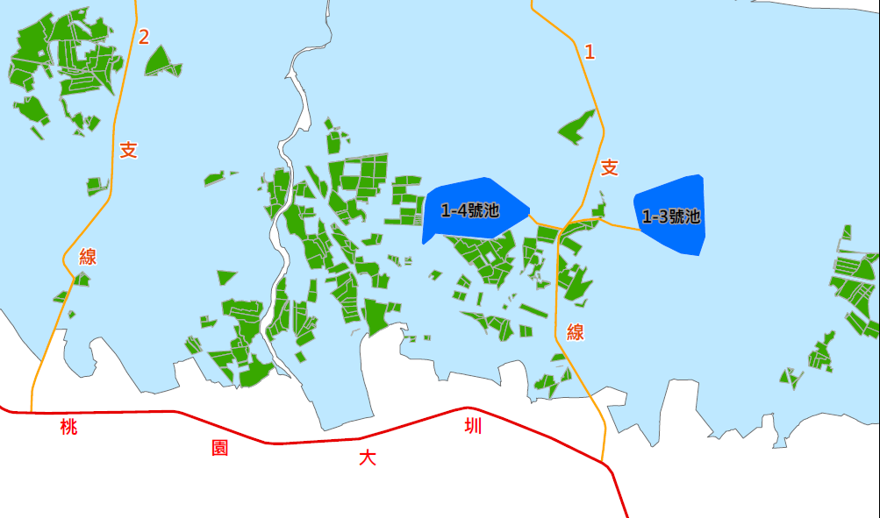
貳、農業灌溉用水供灌效益
透過圳路連結埤塘與水庫，可提升灌溉用水調蓄運用效能
利用各蓄水埤塘間之連絡水路作為石門水庫與農田間調蓄緩衝之用，在雨季可儲蓄過多之降雨，枯季時供灌溉之需，構成完善農業灌溉系統
以桃園管理處為例，284口埤塘總有效容量約0.46億噸，依據經驗，桃園埤塘一年約可運用2次，意即具有0.92億噸可調蓄運用水量，約為石門水庫有效容量（1.87億噸）之49%，顯示埤塘具有提升灌溉用水效率之功能
供灌
農田
圳路蓄存
石門水庫
有效蓄水量
1.87億噸
桃園埤塘
可調蓄水量
0.92億噸
供灌
農田
達近1/2
桃園埤塘與水庫可調蓄水量比較
透過圳路連結埤塘與水庫提升灌溉用水效能示意圖

Slide 15
貳、農業灌溉用水供灌效益
管理處別 | 標的別 | 年總調用水量(萬噸) | 年總金額(萬元)
宜蘭 | 工業 | 53.0 | 84.9
北基 | 民生 | 461.7 | 971.9
桃園 | 民生 | 1,460.0 | 4,380.0
 | 工業 | 1,545.0 | 7,673.0
石門 | 民生 | 1,144.8 | 3,434.4
 | 工業 | 2.8 | 11.1
苗栗 | 民生 | 618.2 | 1,364.1
 | 工業 | 407.2 | 1,578.9
臺中 | 民生 | 72.4 | 90.5
 | 工業 | 52.5 | 139.1
南投 | 民生 | 855.1 | 1,036.9
彰化 | 民生 | 2,441.5 | 3,250.0
 | 工業 | 4,972.5 | 12,200.0
雲林 | 民生 | 2,441.5 | 3,250.0
 | 工業 | 4,772.5 | 12,000.0
嘉南 | 民生 | 1,113.0 | 4,369.0
 | 工業 | 2,245.0 | 18,938.0
高雄 | 民生 | 4,269.0 | 1,440.0
 | 工業 | 3.5 | 16.0
屏東 | 民生 | 2,600.0 | 1,300.0
臺東 | 民生 | 5.1 | 8.0
花蓮 | 民生 | 122.5 | 90.0
 | 工業 | 9.0 | 18.0
民生標的合計 |  | 17,604.9 | 24,984.8
工業標的合計 |  | 14,063.1 | 52,658.9
總計 |  | 31,667.9 | 77,643.7
因應水資源開發不及，過去各管理處農業用水以短期契約支援民生及工業用水
移用比例低，不影響農作生產，年移調用水量約3.2億噸，占總灌溉水量111.29億噸之2.88%
資料來源：行政院農委會農田水利署，109年度各農田管理處移調用水統計。

Slide 16
貳、農業灌溉用水供灌效益
小結:
目前各管理處使用回歸再利用水量共計7.24億噸，占總灌溉用水量之6.84%；灌溉用水經由入滲進入地下水層，據估計每年補注地下水達20億噸，占總灌溉用水量之18%。
豐水年(期)，必須鼓勵農業多用水(不應限制)，其除灌溉目的之
外，亦可涵養地下水源及減少下游排水尖峰流量與淹水災害損
失。
枯水年(期)，水庫型灌區必須視水文狀況機動調整第一期稻作轉
作旱作的配置及分區輪作以達到水土資源的永續利用， 降低旱災
對農民之衝擊；另對可有效延長水庫供水時程，除達成穩定民生
與工業之用水外，亦可讓一期稻作免於休耕或減少休耕面積。
農業用水以農用為優先，調度農業用水僅為短暫性權宜措施，需
水單位仍應自籌新水源，新水源開發完成後應中止調用；另農業
部門除節約用水外，亦應適度開發新水源，以因應氣候變遷。

Slide 17
參、重要農業節水措施
持續辦理圳路更新改善工程，減少輸水滲漏損失
「加強農田水利建設計畫」中長程公共建設，每年編列約20~30億元 (第六期每年經費需求 28.46億元) 推動農業灌溉系統整體規劃及更新改善。
統計90年至108年累計更新圳路長度 6,031公里，平均每年更新改善約 300公里 (每公里約可減少7萬噸輸水滲漏損失)。
資料來源：加強農田水利建設中長程計畫 (110-113 年度，第六期) (核定本)，民國109年4月。

Slide 18
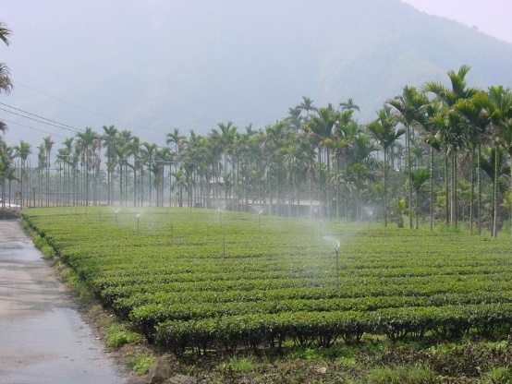
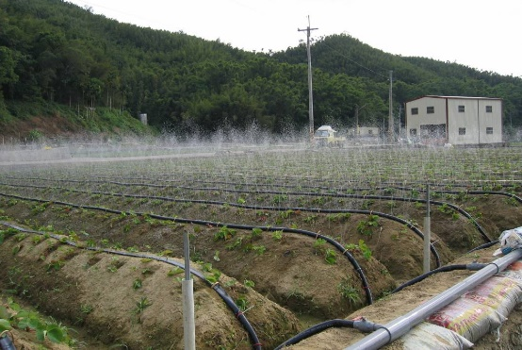
參、重要農業節水措施
輔導農民採用現代化省水噴滴灌溉設施（旱作）
農委員會自民國72年起推動「推廣省水管路灌溉計畫」，目前(109年)累積約已補助5.6萬公頃農地施設。
每公頃旱灌設施約可節餘0.5萬噸之水量，可有效降低用水短缺風險。
資料來源：行政院農業委員會農田水利署

Slide 19
參、重要農業節水措施
加強旱作物推廣，減少用水需求
為減少農業用水需求與提升糧食自給率，農糧署持續推動水稻轉作旱作。
綠色環境給付二期(111年~114年)計畫
1.農業環境基本給付
2.獎勵稻田轉(契)作
3.提升飼料用玉米供應量能
4.基期年農地稻作四選三
5.水資源競用區推動大區輪作
6.產銷履歷、友善及有機給付
資料來源：農糧署網站，綠色環境給付專區。

Slide 20
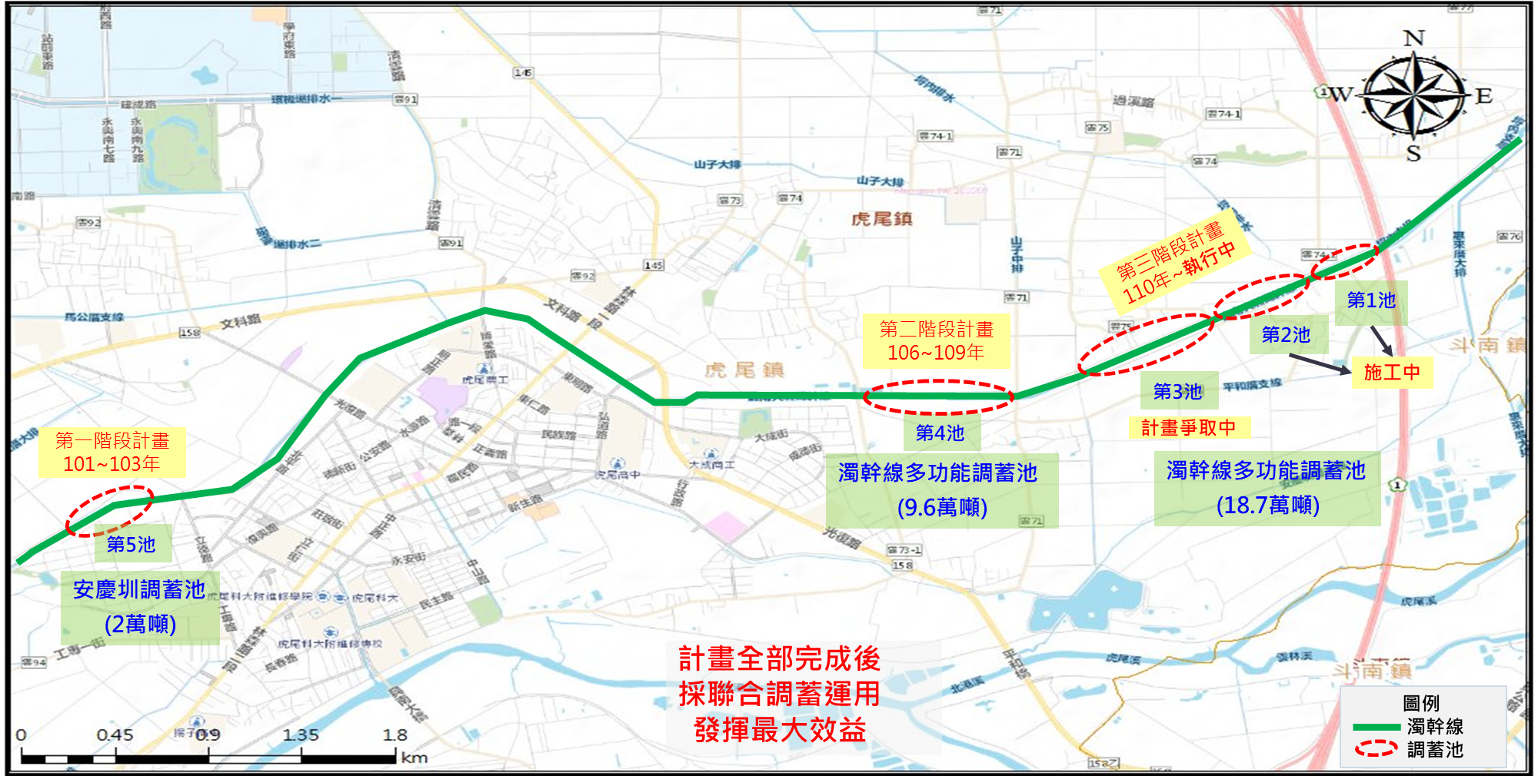
肆、重要農業用水開源措施
建置調蓄池，增加調蓄空間以提升供水能力
以雲林管理處為例，103年完成濁幹線安慶圳調蓄池，其蓄水量約2萬噸，後又於濁幹線上興建濁幹線調蓄池，蓄水量約9.6萬噸，並持續規劃濁幹線多功能調蓄池(1~3池蓄水量共18.7萬噸)，共計可提供30.3萬噸蓄水量。
資料來源：濁幹線多功能調蓄池執行情形，雲林管理處，111年3月25日

Slide 21
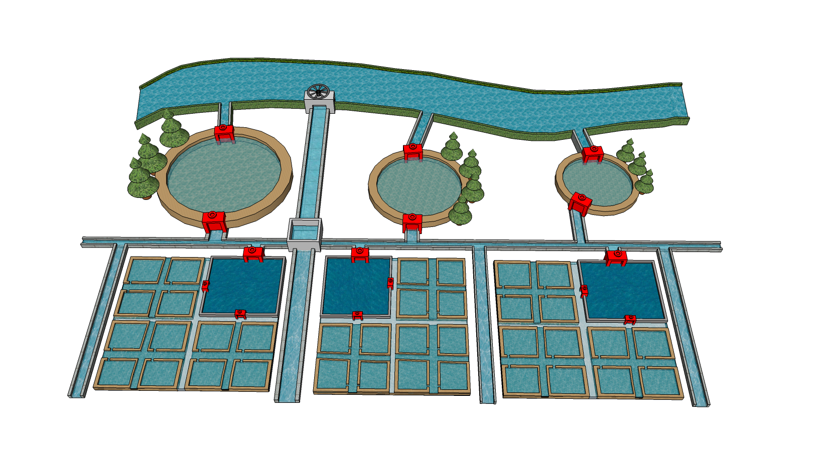
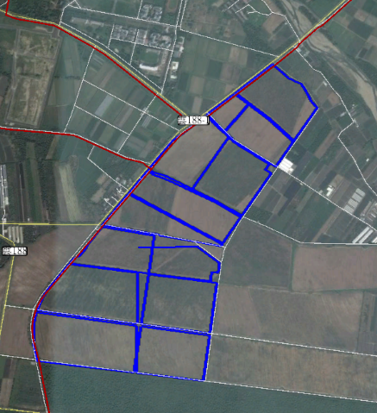
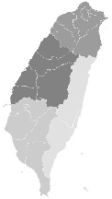
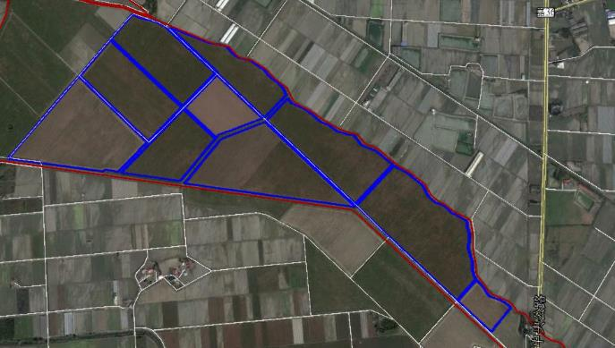
肆、重要農業用水開源措施
借鏡桃園地區7百餘口灌溉蓄水埤塘，長期以來調蓄灌溉下游3萬3千公頃雙期作水稻田之成功模式，推廣運用於缺水灌區，以連結河川或水路方式興建調蓄池、埤塘之「順藤結瓜」模式穩定供應農業灌溉用水。
台糖農地增設埤塘評估
南勢圳導水路
斗六大圳
蓄存
蓄存
河川
石龜溪圳導水路
人工湖
調蓄池
調蓄池
調配
調配
蓄存
蓄存
調配
蓄存
水田
埤塘
埤塘
水田
雲林
調配
水田
埤塘
嘉南
水田
水田
水田
水田
水田
水田
樹林頭別線
栗子崙分線
灌溉用水調蓄設施增闢應用之「順藤結瓜」模式示意圖
雲林及嘉南灌區規劃方案

Slide 22
伍、農業灌溉用水科學化管理之展望
建構灌溉用水大數據，規劃適時、適地、適種之農業政策
建構灌溉用水大數據：整合跨部門間之農地利用、產銷輔導、生產型態調查及灌溉管理等農推及農田水利業務資訊、圖資，運用手持裝置及網路資料庫，建置水土作物及氣象等大數據資訊加值決策平台及研訂灌溉用水效率指標。
強化目標管理及跨域政策推動成效：依據大數據加值分析結果，發掘農業生產環境資源發展現況、深入了解各項課題、推動實驗性作法，發展因應異常狀況之預警機制。
完善規劃適時、適地、適種農業發展政策：運用各區域之長時間氣象數據、農地條件變化、作物種植情勢、水源供應能力、供水設施妥善情形及分布、土地利用現況等巨量資料進行分析，再輔以系統化之自動監控設備與人力支援，邁向提升用水效率及作物生產收益之雙贏局面，並有助於逐步提升我國糧食自給率以確保糧食安全。

Slide 23
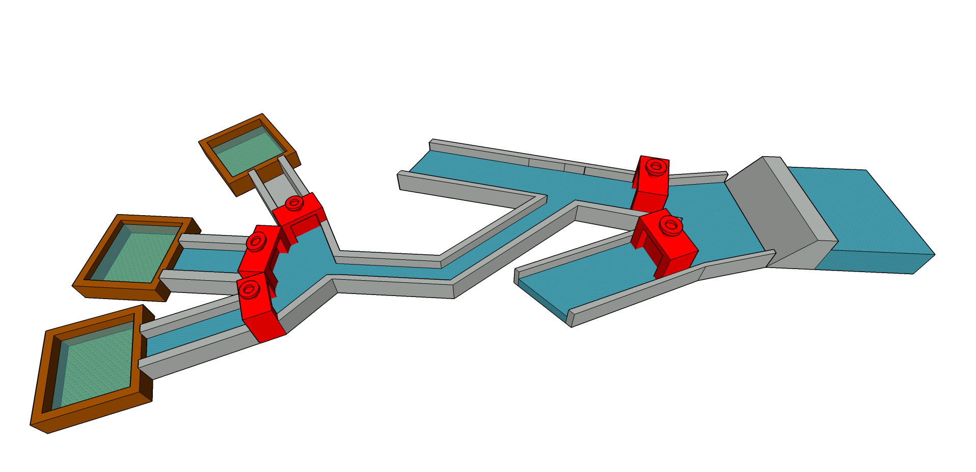
伍、農業灌溉用水科學化管理之展望
智慧管理實例－彰化管理處電子掌水工
彰化管理處莿仔埤圳配合自動測報整合平台遠端遙控水門，在灌溉供灌階段掌握各區域有效雨量，即時調控灌區間之配水量，提升灌溉用水效益。
即時掌握
有效降雨
資訊
自動測報整合平台
資訊
監測
設備
即時掌握
莿仔埤圳流量
1
2
2
即時遠端
調控水門
1
即時調節
流量供灌
操作
監測
設備
莿仔埤圳
操作
北岸聯絡渠道
濁水溪
監測
設備
集集攔河堰
三條圳智慧水門
(電子掌水工)試辦區

Slide 24
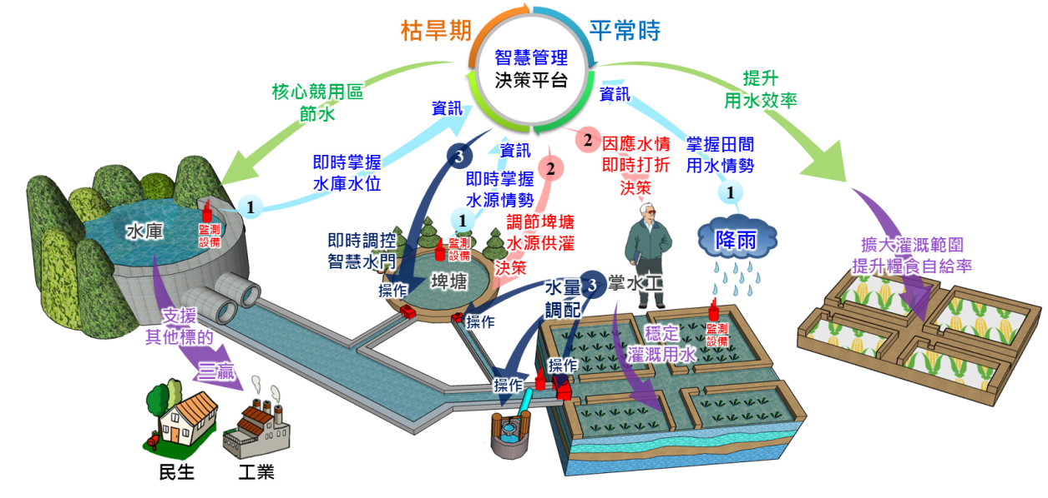
伍、農業灌溉用水科學化管理之展望
本署將應用感測技術及農業水土資源大數據資料之分析基礎，於缺水地區配合調蓄設施，發展智慧管理模式及建立農業灌溉用水多元化管理調配機制。
農業灌溉水資源智慧管理運作模式示意圖

Slide 25
陸、結語
一、我國農業用水比例與鄰近日本及亞洲主要稻米國家相比，未有偏高情勢
二、農業用水運用具有其時間及空間性之特性
時間性：豐水期藏水於農；枯水期節約用水
空間性：水庫型供灌效率高；河川型粗放灌溉，保育水資源
三、水是國家資源，未來應檢討水資源之分配正義，農業用水應以農用為優先，短期調度農業用水係為短暫性權宜措施，對於調水過程應注意維持社會公平正義原則，以確保糧食安全並可避免造成社會問題。
四、以設施改善、旱作管路灌溉、推廣種植旱作及加強灌溉管理等措施，有效節省灌溉用水；適度開發新水源，以因應氣候變遷。
五、農業節約用水，尚需要水庫等調蓄設施配合，才能展現最大效益，不然農業灌溉用水徒以加強灌溉管理節約用水，工業、民生用水成長亦有限；另過度刪減農業用水，將降低補助涵養地下水水量，不利抑緩地層下陷。

Slide 26
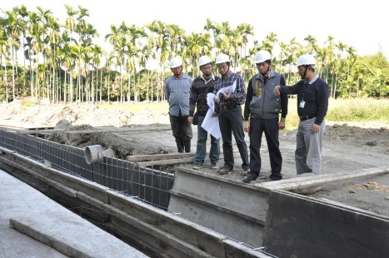
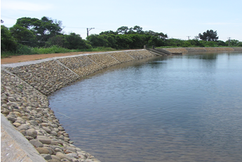
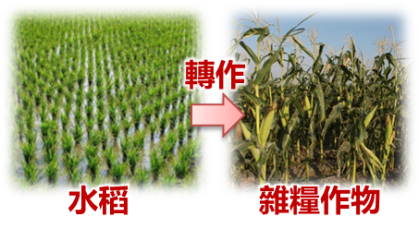
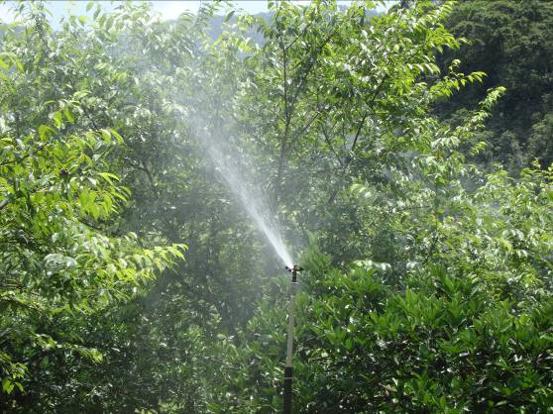
附錄、推動整合計畫示範區-氣候變遷下水資源調適
1
辦理圳路更新改善，減少滲漏
上坪攔河堰
E
N
S
W
3
應用水閘門自動控制設施，適時精準供應農業水量
尚待更新改善之圳路：幹線2Km、支線5Km
竹東圳
2
利用國有土地增闢蓄水埤塘、增加水量調配能力
已建置4處，另有具設置潛力4處
4
配合綠色環境給付計畫，實施大區輪作
5
推廣果樹省水管路灌溉，節省農業用水
竹東圳
面積2~3公頃之國有土地共有20處
圖例
竹東圳灌區
實際種植水稻田區
辦理水稻轉作田區
國有地及公有地
灌溉圳路

